Slide 1
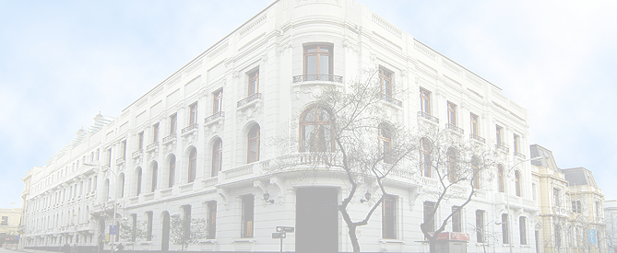


SISTEMA DE TARIFICACIÓN
TELEFÓNICA
Proyecto TI Sistema de Tarificación Telefónica
Realizado por Cristóbal Barrera
Maximiliano Garrido
DUOC UC

Slide 2
CONTENIDO
01
Resumen
02
Problemática
03
Propuesta de Solución
04
Alcance del proyecto
05
Tecnologías
06
Arquitectura
07
Metodología
08
Carta Gantt
09
Solución

Slide 3

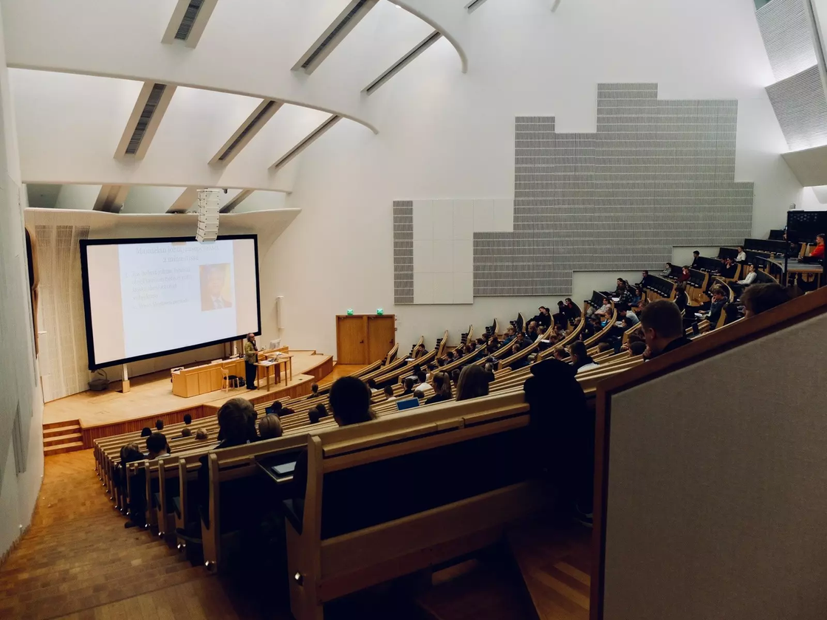
RESUMEN DEL
PROYECTO
Durante las últimas 2 décadas, las telecomunicaciones en la Universidad siglo XXI han sufrido un aumento importante en la cantidad de llamadas telefónicas que se realizan desde y hacia el exterior con motivo de contactar a estudiantes, profesores, realizar encuestas para centros
de estudios, entre otros.

Slide 4






PROBLEMATICA
El sistema actual presenta serios problemas debido a su obsolescencia y a la falta de actualizaciones desde su desarrollo inicial.
La utilización de archivos de texto sin bases de datos introduce riesgos de corrupción de datos.
Lentitud en el procesamiento.
La tarificación actual requiere hasta dos días para completarse.
Los cálculos a menudo necesitan correcciones.

Slide 5


PROPUESTA DE SOLUCIÓN
Desarrollar un nuevo Sistema de Tarificación desde cero.
Utilizar bases de datos para almacenar información.
Optimizar los procesos de tarificación.
Mejorar la velocidad de respuesta.
Asegurar la calidad y la seguridad de los datos.

Slide 6

ALCANCE DEL PROYECTO
DESARROLLAR UN SISTEMA DE TARIFICACIÓN MODERNO
OPTIMIZAR TIEMPOS DE RESPUESTA
GARANTIZAR LA PRECISIÓN Y CALIDAD DE LOS DATOS
Crear una plataforma que reemplace el sistema actual obsoleto basado en archivos de texto y lenguaje PERL, utilizando bases de datos Oracle y tecnologías modernas para gestionar la tarificación telefónica de manera eficiente.
Reducir el tiempo necesario para el procesamiento y cálculo de tarificación, mejorando la rapidez y precisión del ciclo de tarificación que actualmente tarda hasta dos días.
Implementar un sistema robusto que minimice errores de cálculo y mejore la calidad de los datos con una interfaz amigable para los usuarios.
DUOC UC

Slide 7





TECNOLOGÍAS
DJANGO
HTML
CSS
ORACLE
Utilizaremos el Framework de Django para el Back-End
Utilizaremos el Lenguaje de Marcado de Hipertexto (HTML) para estructurar y desplegar una página web y sus contenidos
Utilizaremos CSS para definir los estilos gráficos a los elementos de nuestro Sistema de Tarificación Telefónica.
Utilizaremos Oracle para la gestión de Base de datos.

Slide 8

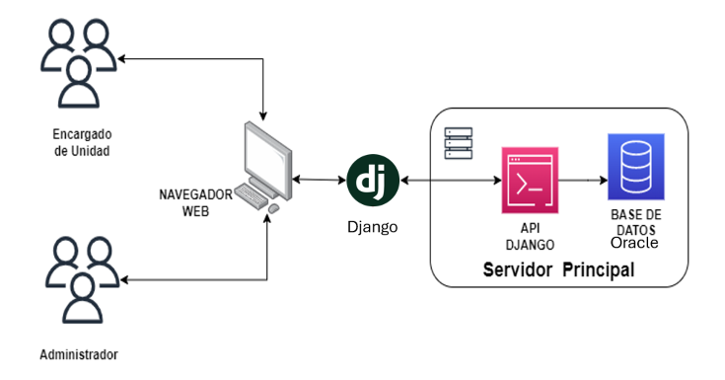
ARQUITECTURA

Slide 9

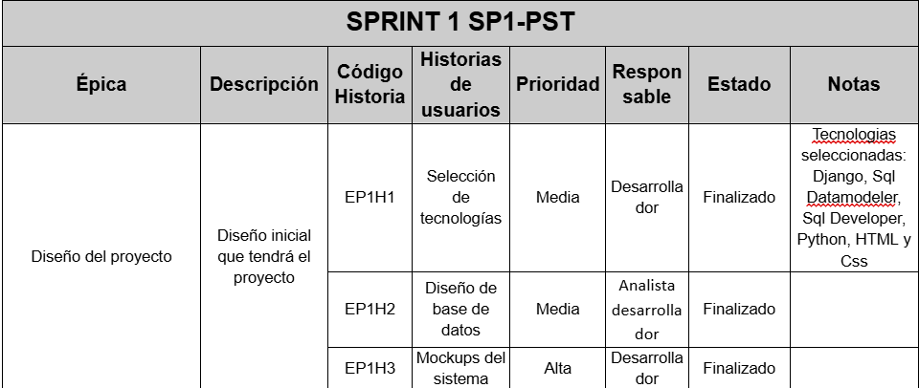
METODOLOGÍA SCRUM

Slide 10
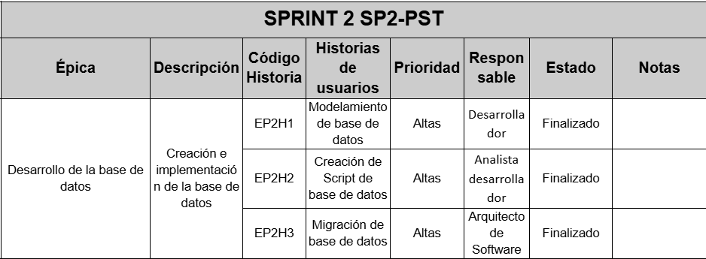
METODOLOGÍA SCRUM

Slide 11
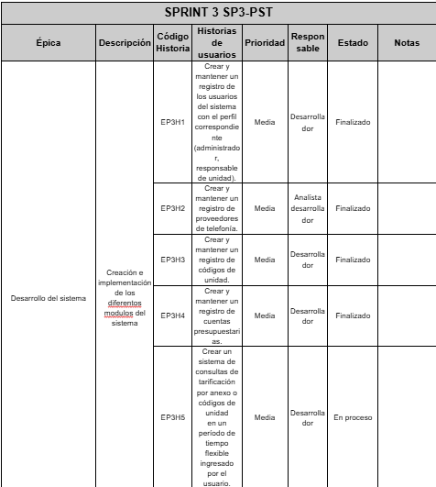
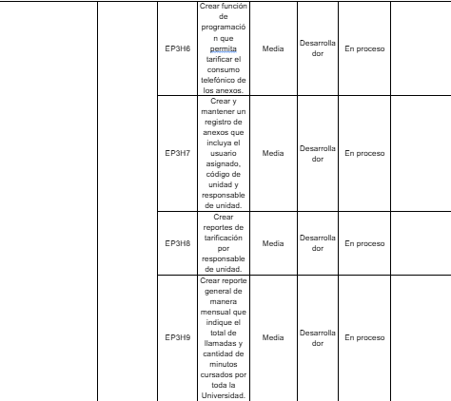
METODOLOGÍA SCRUM

Slide 12
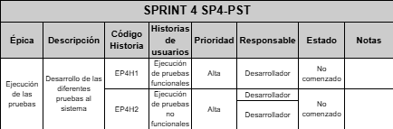
METODOLOGÍA SCRUM

Slide 13

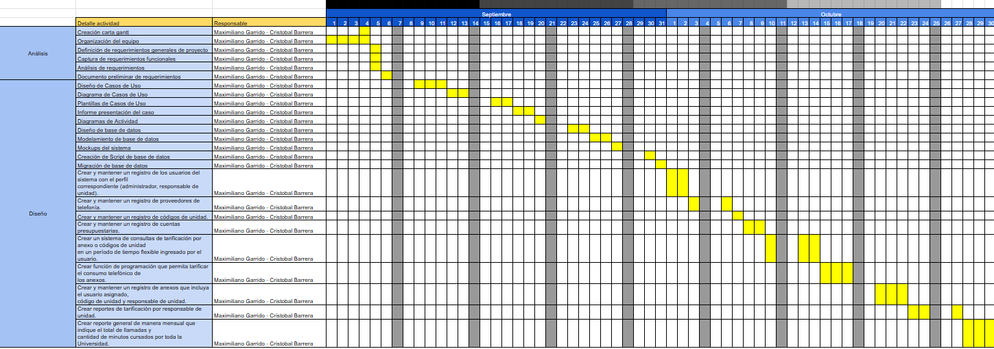
CARTA GANTT

Slide 14
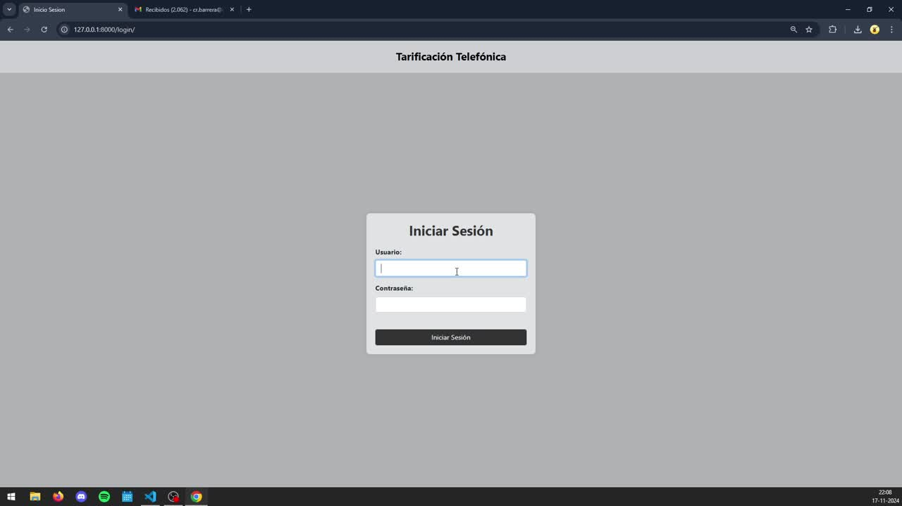

SOLUCIÓN

Slide 15
CONCLUSIÓN
La propuesta de desarrollar un nuevo sistema de tarificación basado en bases de datos nos permitió mejorar la eficiencia y estabilidad del Sistema de Tarificación. A través de este proyecto, no solo hemos optimizado los tiempos de respuesta y la calidad de los datos, sino que también hemos implementado una plataforma más segura y moderna.
Trabajar en este proyecto nos brindó retomar aprendizajes que hemos adquirido en Duoc UC. Desarrollamos nuevas habilidades en el manejo de bases de datos, la implementación de medidas de seguridad y la creación de interfaces intuitivas y responsivas. Además, comprendimos la importancia de mantenernos actualizados tecnológicamente para evitar problemas futuros similares.

